Slide 1
软件项目实践 第3章 软件项目的需求分析

Slide 2
3.1软件项目需求概述
3.2需求工程
3.3结构化需求分析方法
3.4面向对象需求分析方法
3.5需求规格说明文档

Slide 3
3.1软件项目需求概述
研究对象：软件项目中的用户要求。

Slide 4
3.1软件项目需求概述
软件需求具有以下特点：需求不都是很明显的，可能来自于多个源头；内容和形式丰富，详细程度不同；总在不断的发展变化中。
需求分析是一个不断认识和逐步深化过程。
需求分析的基本任务：准确地定义新系统，回答系统必须"做什么"的问题，对目标系统提出完整、准确、清晰、具体的要求。最终形成需求规格说明。

Slide 5
3.1软件项目需求概述
软件需求是指用户对软件的功能和性能的要求。需求的练习包括：功能需求、数据需求、性能需求、质量属性、对外接口、约束。
功能需求：用户希望系统所能执行的功能。
性能需求：系统整体或者系统组成部分应该拥有的性能特征，如内存使用等。
数据需求：是在数据库、文件、或者其他介质中存储的时间描述，如功能使用的数据信息、使用频率、完整性约束、数据保持要求等。
质量属性：系统完成工作的质量，如可靠性、可维护性等。
对外接口：系统和外界环境中其他系统之间需要建立的接口，包括硬件接口、软件接口、数据库接口等。
约束：进行系统构造时需要遵守的约束，如编程语言、硬件设施等。

Slide 6
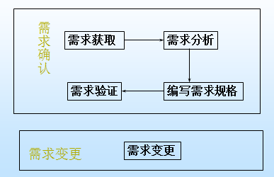
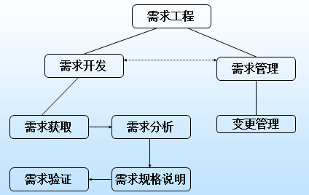
3.2需求工程
软件需求工程的管理分为：需求获取、需求分析、需求规格说明编写、需求验证、需求变更。

Slide 7
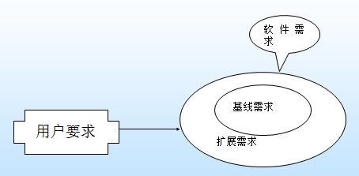
3.2需求工程
3.2.1需求获取
需求获取可能是软件开发中最困难、最关键、最易出错及最需要交流的方面。通过调研确定目标系统的需求；提出需求实现的条件以及应达到的标准。调研就是熟悉用户的需要和业务的运作流程。

Slide 8
3.2需求工程
与用户沟通获取需求的方法
用户面谈：最早使用的获取需求技术，包括正式和非正式两种形式常用情景分析技术(用户扮演积极主动角色，演示系统行为)。
2）需求专题讨论会
需求专题讨论会也许是需求获取的一种最有力的技术。项目主要风险承担人在短暂而紧凑的时间段内集中在一起，一般为一或两天，与会者可以在应用需求上达成共识、对操作过程尽快取得统一意见。
3）问卷调查
可用于确认假设和收集统计倾向数据，问卷需要快速叫答，允许匿名方式。
4）现场观察
掌握用户如何实际使用一个系统以及到底用户需要哪些信息，最好的办法是亲自观察用户是如何完成实际工作的。
5）快速建立软件原型
最准确、最有效、最强大的需求分析技术。一个软件原型是所提出的新产品的部分实现，帮助开发人员、用户以及客户更好地理解系统的需求，它比开发人员常用的技术术语更易于理解。

Slide 9
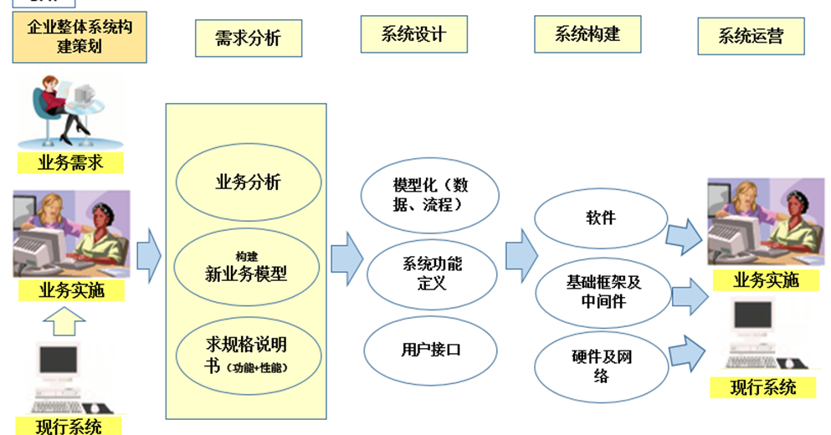
3.2需求工程
3.2.2 需求分析

Slide 10
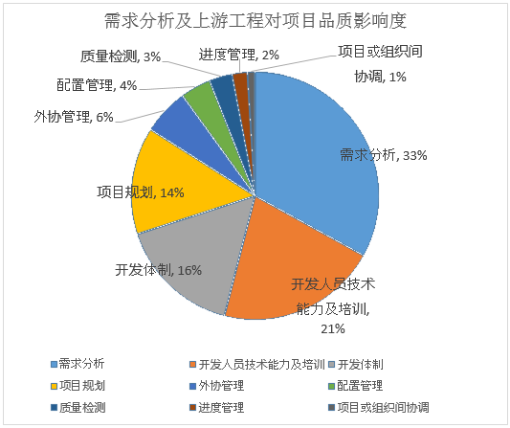
3.2需求工程
需求分析对项目质量的影响度最大

Slide 11
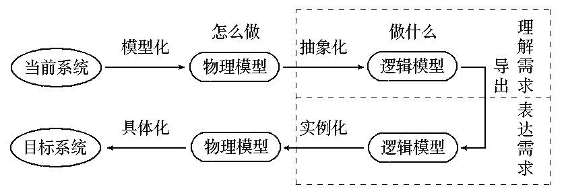
3.2需求工程
需求分析是为最终用户所看到的系统建立一个概念模型，是对需求的抽象描述。

Slide 12
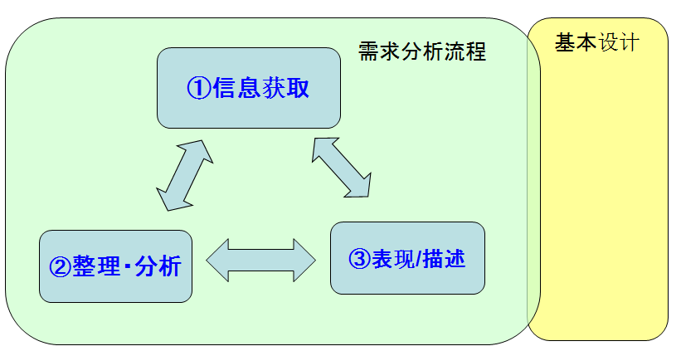
3.2需求工程
需求分析实践流程
① 信息获取
② 整理・分析
③ 表现/描述
需求分析流程原则上按照上述过程进行，但根据项目实际情况也可以反复进行并完善，目的是确定系统需求。

Slide 13
3.2需求工程
信息获取
常用的获取需求的方法如下：
① 现场当面沟通/交谈
② 头脑风暴（集思广益）
③ 问卷调查
④ 原型
注意事项
① 提问前要通过相关文档了解现状
② 提问方法采用“开放提问”方法
③ 数值、业务的关联关系、别忘了确定例外处理
④ 不容易确认的需求采用原型方法

Slide 14
3.2需求工程
整理・分析
现场获取到的需求比较混杂而且往往容易需求扩大化（蔓延），有必要结合业务范围整理/分析必要的系统实现的范围。
①内容整合性的确认
②优先顺序确定
③取舍选择
注意事项
① 「Ｗｈａｔ」 （不是Ｈｏｗ）
② 「前提・制約」
③ 「使用者的能力」
④ 需求要“可验证”

Slide 15
3.2需求工程
表现/描述
获取到的需求通过整理分析后，要用文件的形式把需求的要点表现（描述）出来。
主观的描述形式由于基准不一致，仅仅只是文字单一的描述是不够的，客观的表现形式是很有必要的。
IPF、DFD、E-R图等在需求描述方面是比不可少的。

Slide 16
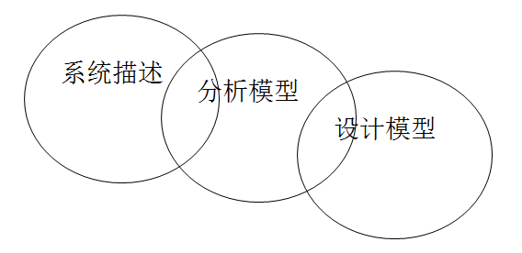
3.2需求工程
分析模型在系统描述和设计模型之间建立桥梁

Slide 17
3.2需求工程
3.2.3 需求规格说明编写
需求规格说明书不仅仅只是开发者阅读、用户也需要阅读。如果需求分析的描述文字太专业客户就有可能看不懂，因此会经常使用一些容易理解的图表描述方法。
1) 注重业务流程的IPF（Information Process Flow ）
2)注重数据的流向的DFD（Data Flow Diagram）
3)注重数据结构及相互关联关系的ER图（Entity-Relationship）
4)注重用户及系统功能交互关系的UML（Unified Modeling Language），例如用例图。

Slide 18
3.2需求工程
需求分析工作完成的一个基本标志是形成了一份完整的、规范的需求规格说明书。需求规格说明书的编制是为了使用户和软件开发者双方对该软件的初始规定有一个共同的理解，使之成为整个开发工作的基础。
软件需求规格说明的原则
1）从现实中分离功能，即描述要“做什么”而不是“怎样实现”。
2）采用一定的规格说明语言。
3）如果被开发软件只是一个大系统中的一个元素，那么整个大系统也包括在规格说明的描述之中。

Slide 19
3.2需求工程
3.2.4 需求验证
需求分析工作是开发软件系统的重要基础，一旦对目标系统提出一组要求后，必须严格验证这些需求的正确性。从以下几个方面进行：
1）需求是正确的吗？
2）需求是一致的吗？
3）需求是完全的吗？
4）需求是实际可行的吗？
5）需求是必要的吗？
6）需求是可检验的吗？
7）需求是可跟踪的吗？
8）最后的签字。

Slide 20
3.2需求工程
3.2.5 需求变更
需求变更管理需要完成以下几方面任务：
1）确定需求变更控制过程
2）建立变更控制委员会(SCCB)
3）进行需求变更影响分析
4）跟踪所有受需求变更影响的工作产品
5）建立需求基准版本和需求控制版本文档
6）维护需求变更的历史记录
7）跟踪每项需求的状态
8）衡量需求稳定性

Slide 21
3.3结构化需求分析方法
结构化需求分析采用的分析技术有：业务流程图、数据流图、数据字典、实体联系图。

Slide 22
3.3结构化需求分析方法
3.3.1 业务流程图
业务流程图也被称为系统流程图。
系统流程图是概括地描绘物理系统的传统工具，它用图形符号以黑盒方式描述系统的每个部件。
系统流程图表达的是信息在系统各部件间的流动情况，不是对信息进行加工处理的控制过程。
系统流程图由一系列符号组成，尽管一些符号与程序流程图的符号一致，但它却是物理数据的数据流程图而不是程序流程图。

Slide 23
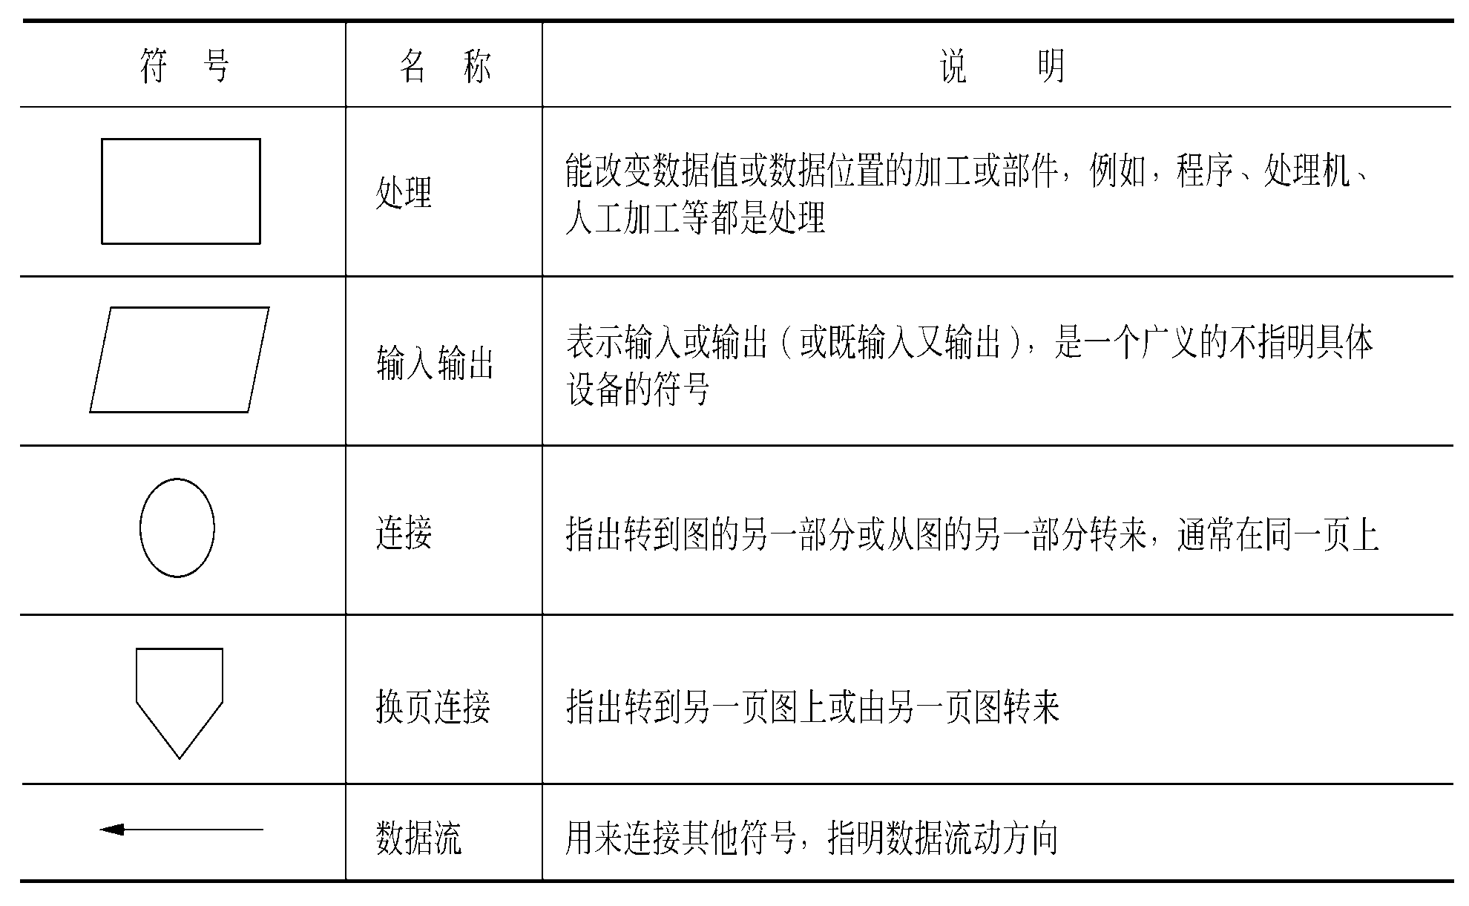
3.3结构化需求分析方法

Slide 24
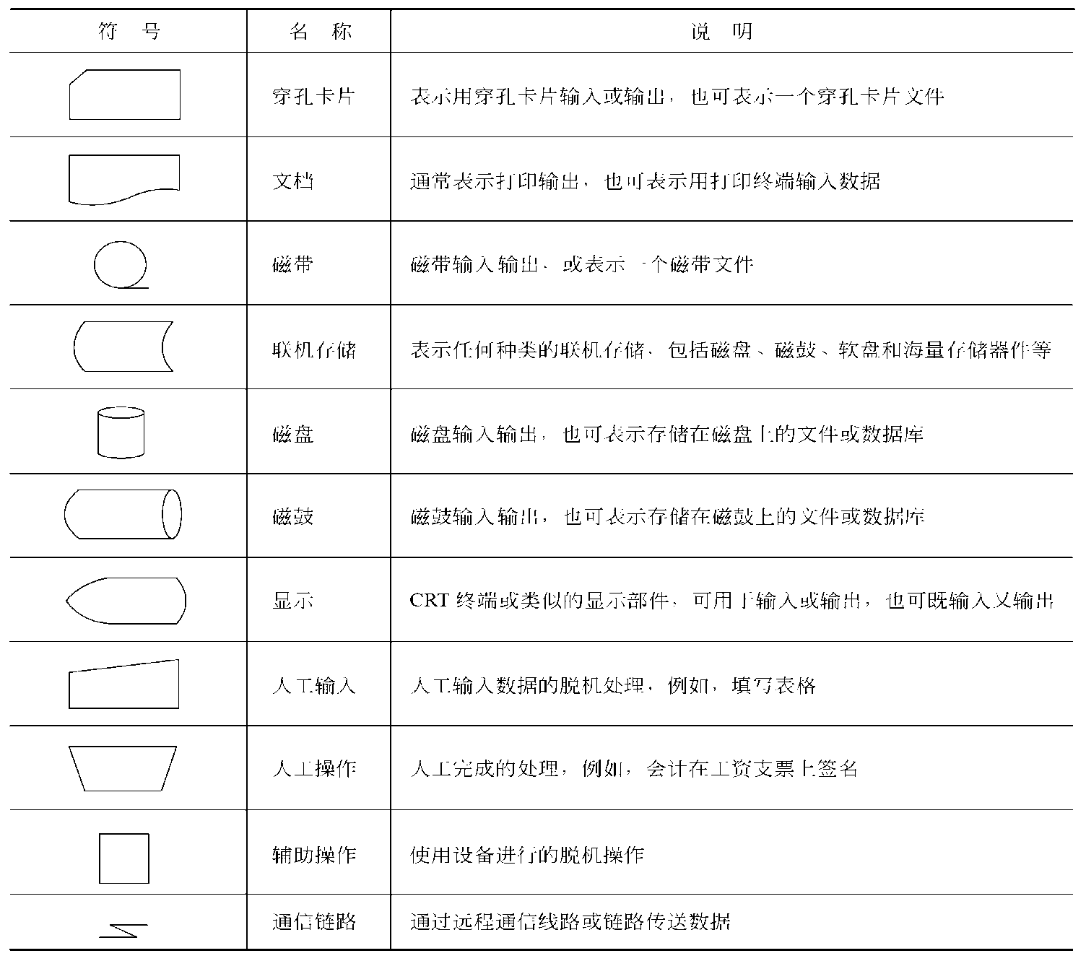
3.3结构化需求分析方法

Slide 25
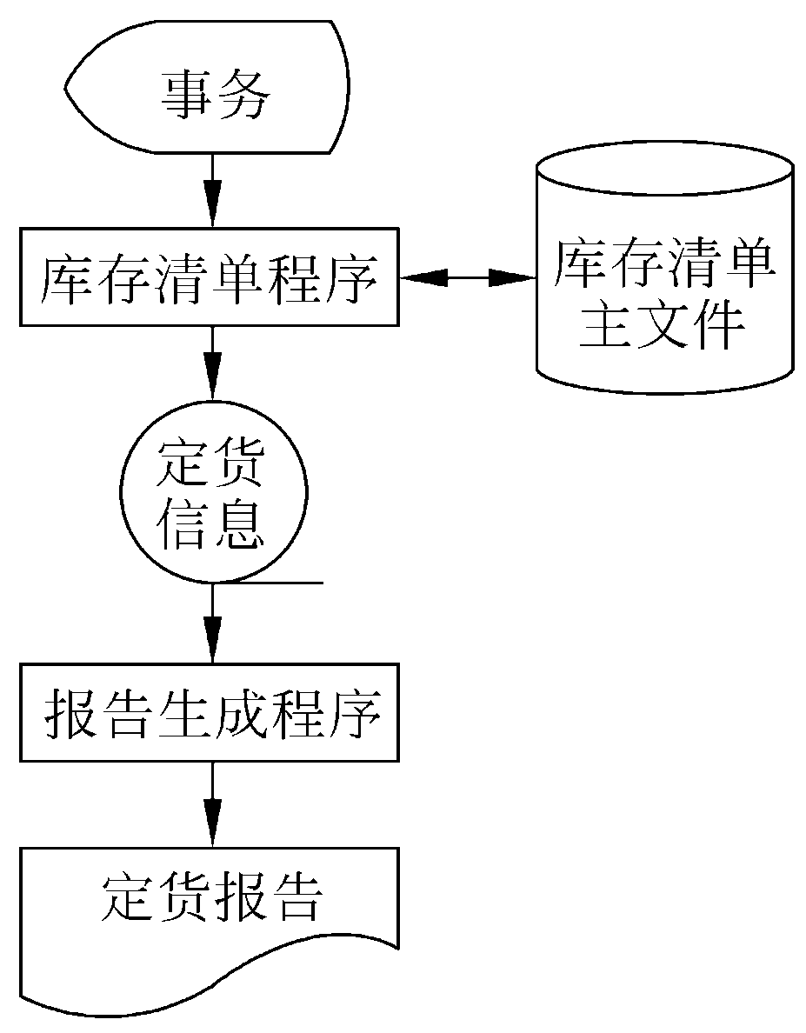
3.3结构化需求分析方法
例如：某企业有一仓库，存放该厂生产需要的零件，仓库中的各种零件的数量以及各种零件的库存量临界值等数据记录在库存清单主文件中。
当仓库中零件数量发生变化时，应及时更新库存清单主文件；如果某种零件的库存量少于其临界值，则应报告采购部门以便定货。规定每天向采购部门送一次定货报告。
库存清单系统的系统流程图如下：

Slide 26
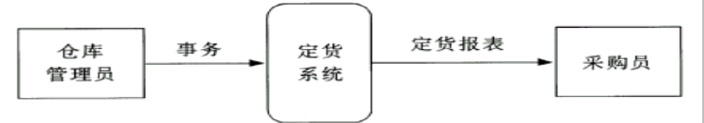
3.3结构化需求分析方法
3.3.2 数据流图
例如，库存定货系统的系统顶层数据流图如下：

Slide 27
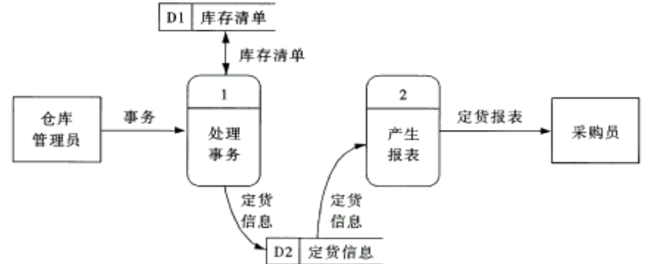
3.3结构化需求分析方法
库存定货系统的系统功能级数据流图如下：

Slide 28
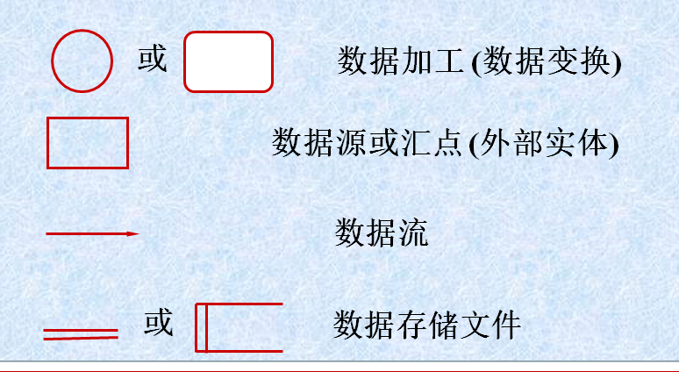
3.3结构化需求分析方法
功能模型使用数据流图来表达系统内数据的运动情况，数据流的变换则用结构化英语、判定表与判定树来描述。
DFD（Data Flow Diagram）描述数据处理过程的图形工具，刻画出数据在系统内的变化。数据流图的主要图形元素如下：
数据流：沿箭头方向传送数据的通道。
数据源点（汇点）：又称外部实体，表示数据的输入来源或处理结果要送往何处。它不需要以软件的形式进行设计和实现。
加工：以数据结构或数据内容作为加工对象，通常以动词短语命名，表明完成的是什么工作。
文件：保存数据的作用，称为数据存储。

Slide 29
3.3结构化需求分析方法
为了表达数据处理过程中的数据加工情况，需要采用层次结构的数据流图。按系统的层次结构进行逐步分解，并以分层的数据流图反映这种结构关系。层次化的数据流图能十分清楚地表达和理解整个系统。
功能建模的步骤：
1）先找系统的源点与汇点，画出外部实体，确定系统与外界的接口；
2）找出外部实体的输出数据流与输入数据流；
3）从外部实体的输出数据流（源点）出发，按系统的需要，逐步画出一系列逻辑加工，直至找到外部实体所需的输入数据流（汇点）；
4）按上述步骤，从各加工出发，画出所需的子图。

Slide 30
3.3结构化需求分析方法
实例1 考务处理系统的功能
1）对考生送来的报名表进行检查;
2）合格的报名表编好准考证号后将准考证送给考生，并将汇总后的考生名单送给阅卷站;
3）对阅卷站送来的成绩单进行检查，并根据考试中心制定的合格标准审定合格者;
4）制作考生通知单（成绩合格/不合格）送考生;
5）按地区进行成绩分类统计和试题难度分析，产生统计分析表送考试中心。
数据流图绘制步骤：
1）分析数据流图的源点和汇点是考生、考试中心和阅卷站。考务业务处理的主要功能是登记报名和统计成绩。
2）确定系统的输入数据流和输出数据流。
3）根据考务处理业务，画出顶层数据流图，反映最主要的业务处理流程。

Slide 31
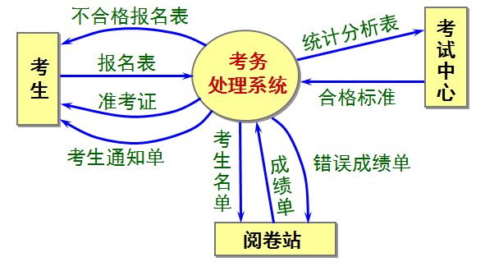
3.3结构化需求分析方法
顶层图是一个高层的系统逻辑模型，封闭在外部实体之间。反映了目标系统要实现的功能以及系统与外界的交互关系。
顶层数据流图如下：

Slide 32
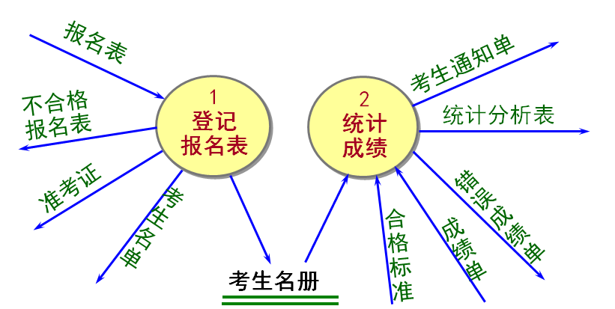
3.3结构化需求分析方法
第1层数据流图
数据流图绘制步骤：画加工的内部：画每个加工内部的DFD子图，直至图中尚未分解的加工都足够简单，得到分层的数据流图。

Slide 33
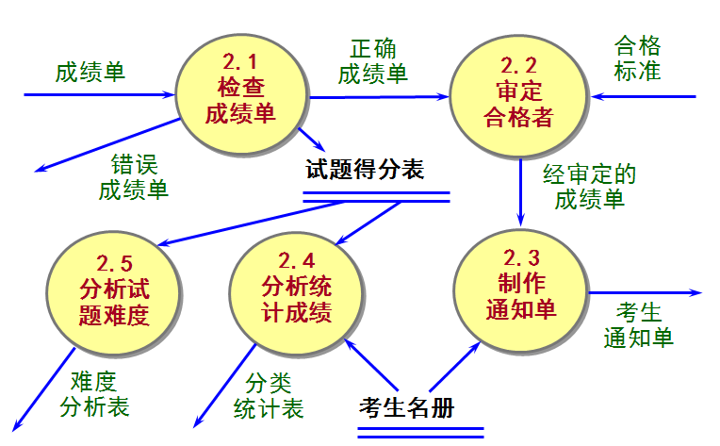
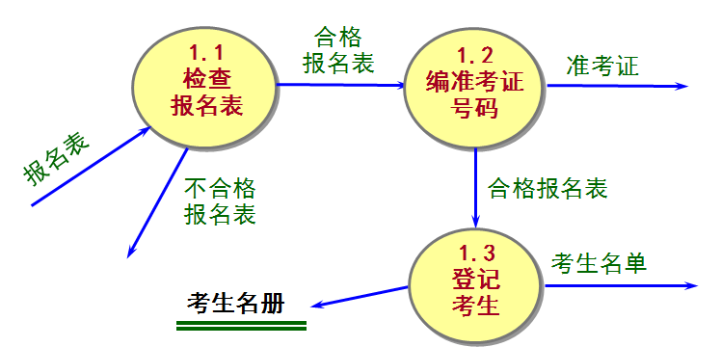
3.3结构化需求分析方法
第2层数据流图：
加工的编号唯一且具层次性。
父图与子图的平衡原则
1）数据一致性：输入、输出数据流一致
2）加工一致性：子图不能超出父图的处理范围

Slide 34
3.3结构化需求分析方法
绘制数据流图的原则：
1）数据流图上的图形符号只限于四种基本图形；
2）数据流图的主图必须包括四种基本元素；
3）每个元素必须有名字，命名应反映实际含义；
4）顶层数据流图的数据流必须封闭在外部实体之间；
5）每个加工至少有一个数据输入流和一个输出流；
6）需按层为加工框编号，表明该加工所处层次和上下层的亲子关系（不反映处理顺序）；
7）父图与子图的平衡：任何一个数据流子图必须与它上一层的一个加工对应，两者的输入数据流和输出数据流必须一致；
8）初画时忽略琐碎细节，集中精力于主要数据流；
9）数据流图说明系统“做什么”而非“如何做”，其中不可夹带控制流，但针对实时系统可以加入控制流，成为数据流图的扩展形式。

Slide 35
3.3结构化需求分析方法
3.3.3 数据字典
数据字典（DD）是与系统相关的所有数据元素的一个有组织的列表，以及精确、严格的定义，使用户和分析人员对输入、输出、存储成分和中间计算有共同的理解。
数据字典中所有的定义应是严密、精确的，不可有半点含糊，不可有二义性。数据字典将数据流图中的所有图形元素作为一个“词条”定义，使每一个图形元素都有一个确切的解释，包括：图形元素的名称、编号、别名、分类、描述、定义、位置等。
（1）数据流词条（来源、去向、组成等）
（2）数据存储词条（组成、存储方式等）
（3）数据元素词条（类型、长度、取值范围等）
（4）数据结构描述
（5）加工逻辑词条（编号、输入、输出、加工逻辑等）

Slide 36
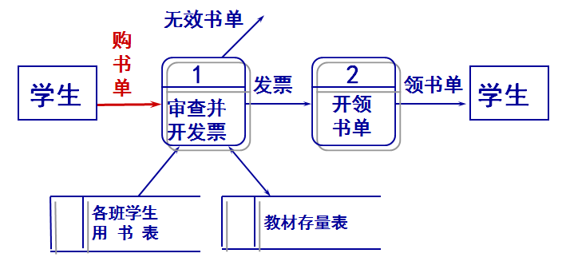
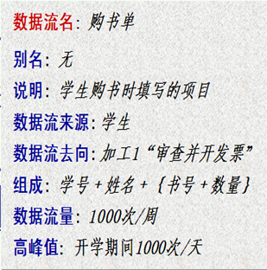
3.3结构化需求分析方法
1）数据流是数据结构在系统内传播的路径，一个数据流词条应有以下几项内容：
数据流名：
别名 ：
简述：简要介绍它产生的原因和结果
数据流来源：来自何方
数据流去向：去向何处
数据流的组成：数据结构
数据量流通量：数据量，流通量

Slide 37
3.3结构化需求分析方法
2）数据存储是数据结构保存的地方，包括以下内容：
数据存储（文件）名：
别名：
简述：存放的是什么数据
数据存储的组成：数据结构
存储方式：顺序，直接，关键码
存取频率：

Slide 38
3.3结构化需求分析方法
3）数据元素是数据处理中最小的、不可再分的单位，它直接反映事物的某一特征，包括以下内容：
数据元素名：
别名：
简述 ：
类型：数字型(离散值/连续值)，字符型
长度：
取值范围：
相关的数据元素及数据结构：
例如，
数据项名: 货物编号
别名: G-No, G-num
简述: 本公司的所有货物的编号
类型: 字符串
长度: 10
取值范围及含义:
第1位：[J｜G] (进口/国产)
第2~4位： “001”.. “029” (类别)
第5~7位： “A00”..“A99” (规格)
第8~10位：“001”..“999” (品名编号)

Slide 39
3.3结构化需求分析方法
4）数据结构：
数据流图中的数据流和数据存储都有一定的数据结构，必须以清晰、准确、无二义性的方式来描述数据结构。
复杂的数据由许多基本的数据元素组成，数据结构表示数据元素之间的逻辑关系，利用数据字典可以全面准确地定义数据结构。
数据字典的定义就是对数据自顶向下的分解，直至分解到不需要进一步定义。
数据元素组成数据的方式：
1）顺序：即以确定次序连接两个或多个分量；
2）选择：即从两个或多个可能的元素中选取一个；
3）重复：即把指定的分量重复零次或多次。
4）可选：一个分量是可有可无的（重复0次或1次）。

Slide 40
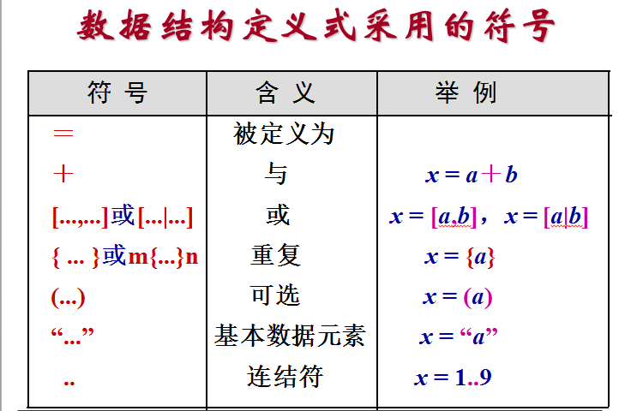
3.3结构化需求分析方法

Slide 41
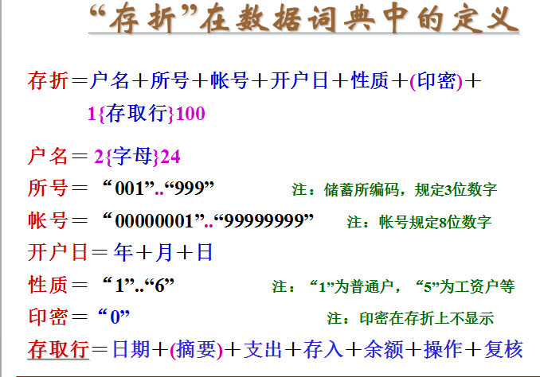
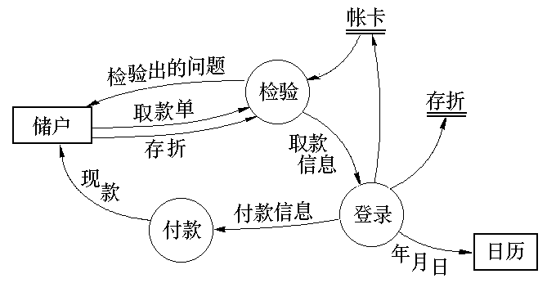
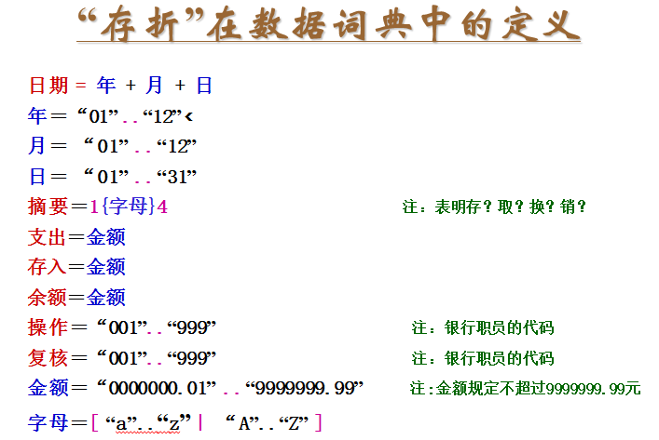
3.3结构化需求分析方法

Slide 42
3.3结构化需求分析方法
5）加工过程描述
对数据流图的每一个基本加工，必须有一个基本加工逻辑说明，满足以下要求：
描述将输入数据流变换为输出数据流的加工规则；
描述实现加工的策略而不是加工的细节；
包含的信息应该是完备、有用、无冗余的。
加工比较复杂，加工的表达方式有结构化英语、判定表、判定树等，主要描述有：
加工名：
加工编号：反映该加工的层次
简要描述：加工逻辑及功能简述
输入数据流：
输出数据流：
加工逻辑：简述加工程序，加工规则

Slide 43
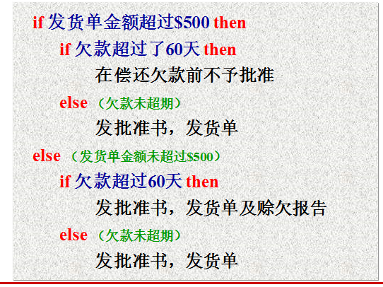
3.3结构化需求分析方法
商店业务处理系统中“检查发货单”

Slide 44
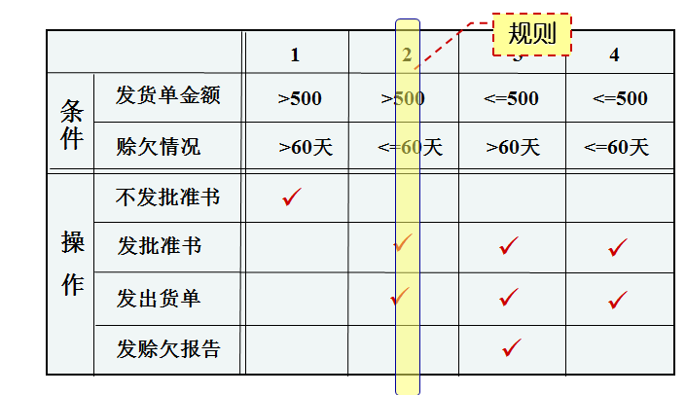
3.3结构化需求分析方法
“检查发货单”加工的判定表

Slide 45
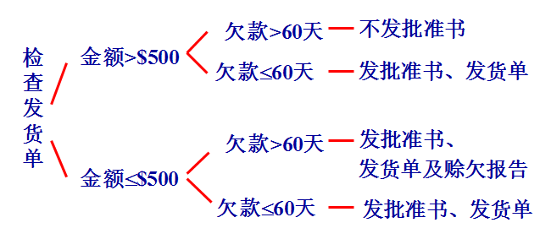
3.3结构化需求分析方法
判定树也是用来表达加工逻辑的一种工具，有时它比判定表更直观。

Slide 46
3.3结构化需求分析方法
数据字典的作用：
1）在分析阶段，帮助分析员组织有关数据信息，是与用户交流的有力工具，还能起备忘录的作用；
2）在设计阶段，可以根据它确定记录、文件或数据库的格式；
3）在实现阶段，可以根据数据字典确定数据描述；
4）投入运行后，可以清楚地告诉维护人员，具体的数据元素在系统中是怎样使用的。

Slide 47
3.3结构化需求分析方法
3.3.4 实体联系图
数据库设计分6个阶段：
（1）需求分析
（2）概念结构设计
（3）逻辑结构设计
（4）物理结构设计
（5） 数据库实施
（6）数据库运行和维护

Slide 48
3.3结构化需求分析方法
设计一个完善的数据库应用系统往往是上述六个阶段的不断反复。
1.需求分析阶段：准确了解与分析用户需求（包括数据与处理），是整个设计过程的基础，是最困难、最耗费时间的一步。
2.概念结构设计阶段：是整个数据库设计的关键，通过对用户需求进行综合、归纳与抽象，形成一个独立于具体DBMS的概念模型。
3.逻辑结构设计阶段：将概念结构转换为某个DBMS所支持的数据模型，对其进行优化。
4.数据库物理设计阶段：为逻辑数据模型选取一个最适合应用环境的物理结构（包括存储结构和存取方法）。
5.数据库实施阶段：运用DBMS提供的数据语言、工具及宿主语言，根据逻辑设计和物理设计的结果，建立数据库，编制与调试应用程序，组织数据入库，并进行试运行。
⒍ 数据库运行和维护阶段：数据库应用系统经过试运行后即可投入正式运行。在数据库系统运行过程中必须不断地对其进行评价、调整与修改。

Slide 49
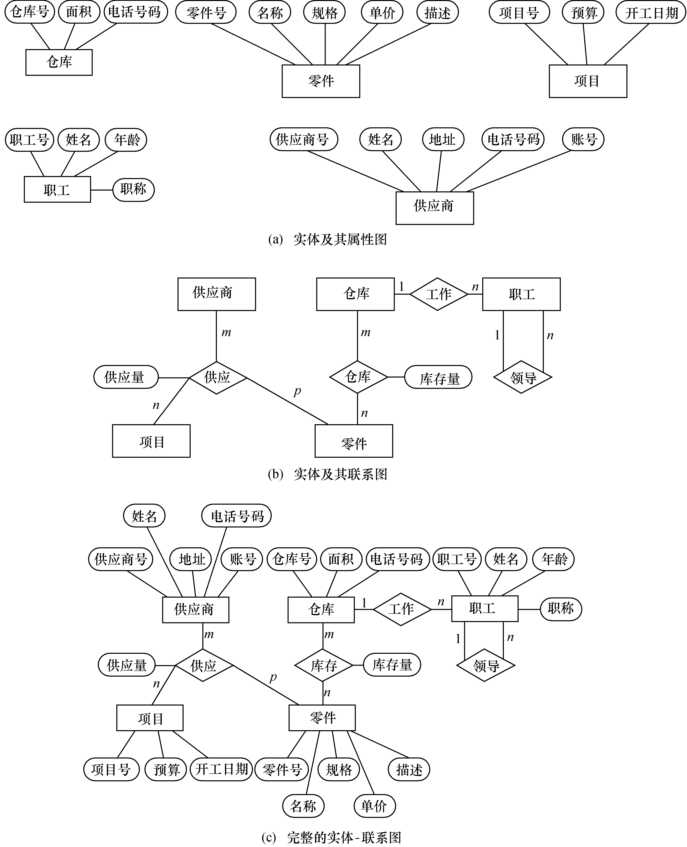
3.3结构化需求分析方法
描述概念模型的有力工具是E-R模型。
例如1，局部er图。

Slide 50
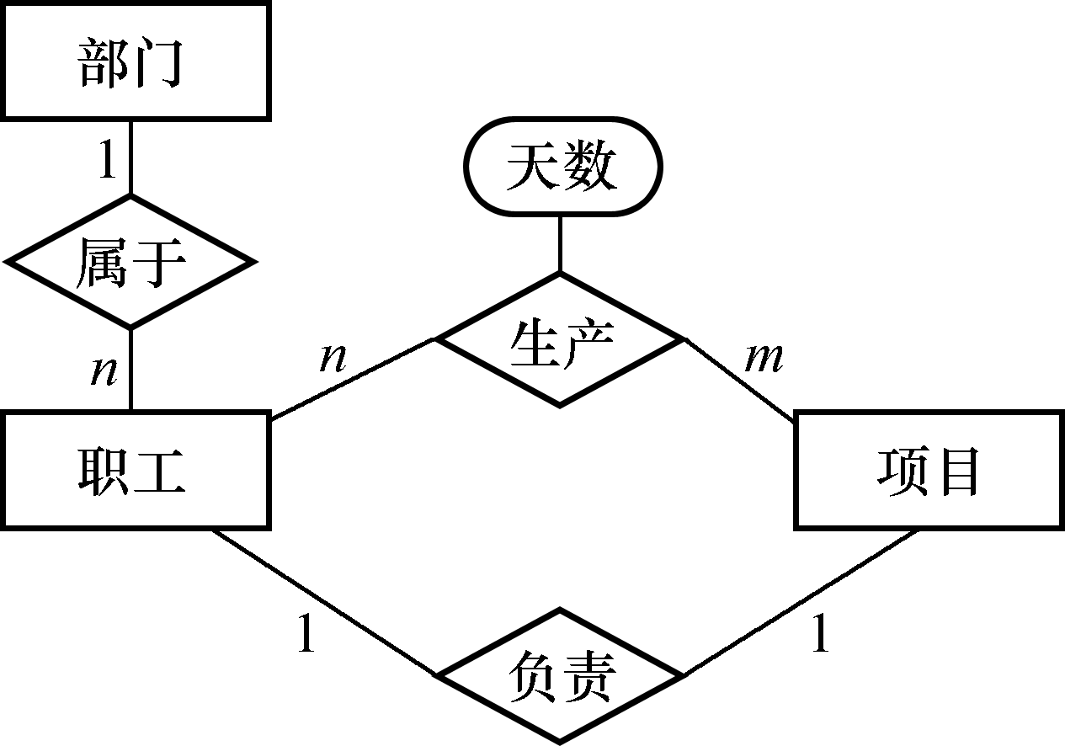
3.3结构化需求分析方法
例如2，局部er图。

Slide 51
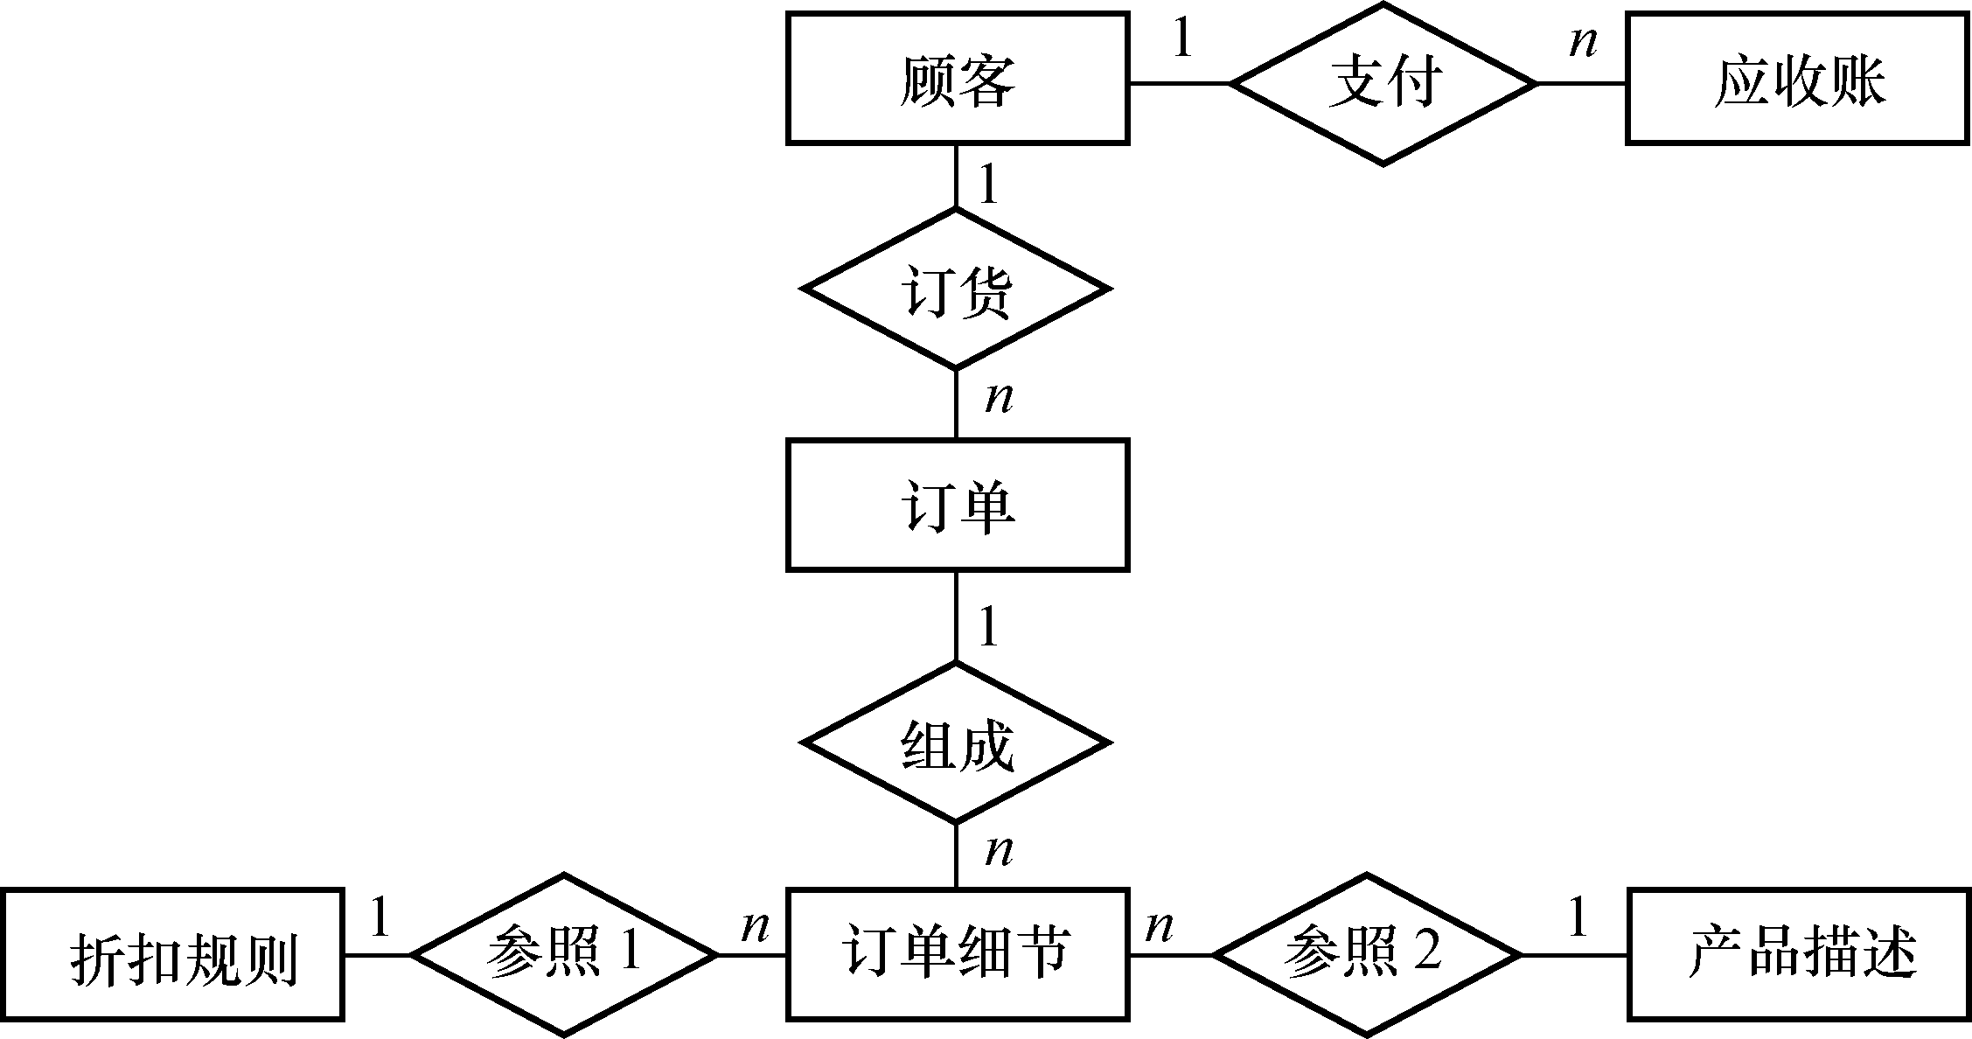
3.3结构化需求分析方法
例如3，局部er图。
对每个实体定义的属性如下：
顾客：{顾客号，顾客名，地址，电话，信贷状况，账目余额}
订单：{订单号，顾客号，订货项数，订货日期，交货日期，工种号，生产地点}
订单细则：{订单号，细则号，零件号，订货数，金额}
应收账款：{顾客号，订单号，发票号，应收金额，支付日期，支付金额，当前余额，货款限额}
产品描述：{产品号，产品名，单价，重量}
折扣规则：{产品号，订货量，折扣}

Slide 52
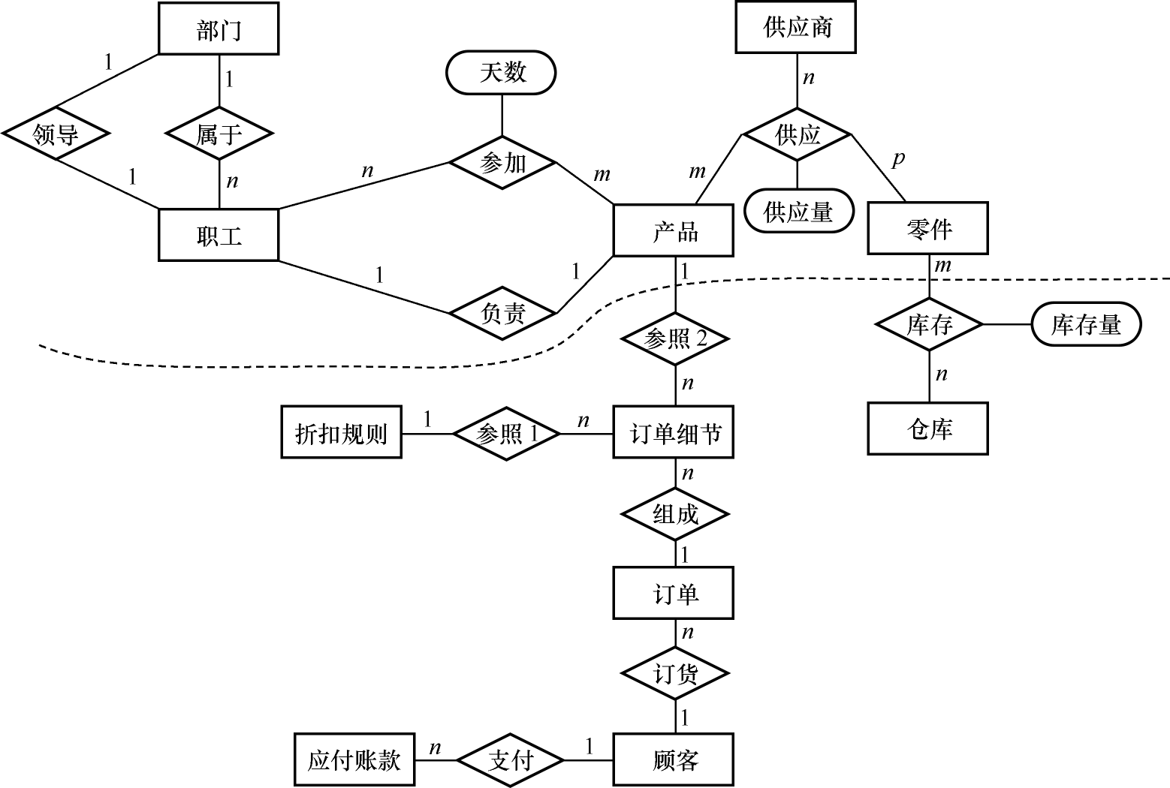
3.3结构化需求分析方法
例如4，系统的合并后的基本E-R图。

Slide 53
3.4面向对象需求分析方法
面向对象方法开发软件，通常需要建立三种形式的模型：对象模型、动态模型、功能模型。面向对象建模技术OMT用这三种模型来描述系统。OMT方法的每一步都使用这三种模型，通过每一步对三种模型不断地精化和扩充。

Slide 54
3.4面向对象需求分析方法
对象模型也叫静态模型，是OMT方法中最重要的部分，动态模型和功能模型依此而建立。对象模型描述系统的静态结构，包括构成系统的对象类，它们的属性、操作及它们之间的关系。对象模型表示静态的、结构上的、系统的“数据”特征。对象模型为动态模型和功能模型提供了基本的框架。通常，使用类图建立对象模型。

Slide 55
3.4面向对象需求分析方法
动态模型着重描述系统与时间相关的动态行为，即系统的控制逻辑。涉及时序和改变的状况用动态模型来描述。动态模型描述与时间和操作顺序有关的系统特征——激发事件、事件序列、确定事件先后关系的状态以及事件和状态的组织。
动态模型表示瞬时的、行为上的、系统的“控制”特征。动态模型用状态图来表示。
每张状态图显示了系统中一个类的所有对象所允许的状态和事件的顺序。动态模型也可以用时序图来表示。

Slide 56
3.4面向对象需求分析方法
功能模型表示系统的功能性质，指明系统应该“做什么”，因此更直接地反映用户对目标系统的需求。
功能模型描述了系统的所有计算，功能模型指出发生了什么，动态模型确定什么时候发生，而对象模型确定发生的客体。
功能模型表明一个计算如何从输入值得到输出值。由多个数据流图组成，说明从外部输入，通过内部操作和存储，直到外部输出，整个的数据流情况。
功能模型描述与值的变换有关的系统特征——功能、映射、约束和函数依赖。功能模型说明对象模型中操作的含义、动态模型中动作的意义以及对象模型中约束的意义。
功能模型用数据流图来表示，也可以用UML中的用例图描述功能模型。

Slide 57
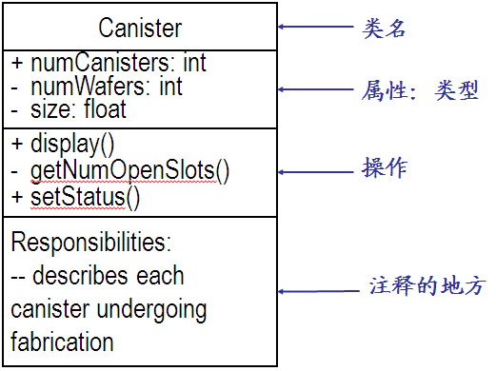
3.4面向对象需求分析方法
3.4.1 UML
1）类图
类的命名尽量应用领域中的术语，应明确、无岐义，以利于相互交流和理解。类的属性、操作中的可见性使用+、#、－分别表示public、protected、private。

Slide 58
3.4面向对象需求分析方法
2）类的关联
在UML类图中，常见的有以下几种关系:泛化（Generalization）,实现（Realization），关联（Association)，聚合（Aggregation），组合(Composition)，依赖(Dependency)。

Slide 59
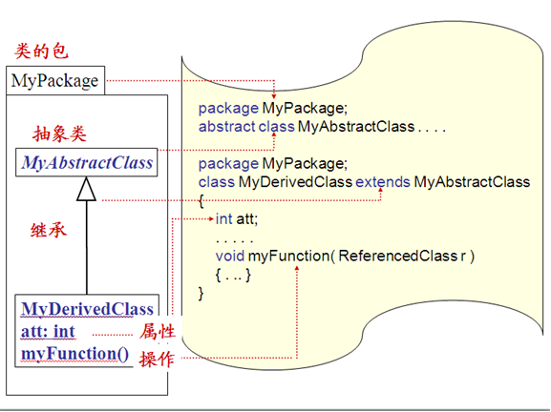
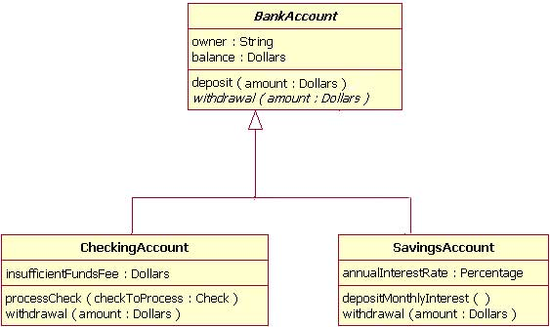
3.4面向对象需求分析方法
（1）泛化（Generalization）
【泛化关系】：是一种继承关系，表示一般与特殊的关系，它指定了子类如何特化父类的所有特征和行为。例如：老虎是动物的一种，即有老虎的特性也有动物的共性。
【箭头指向】：带三角箭头的实线，箭头指向父类。
继承的UML符号和典型的Java实现如下图。

Slide 60
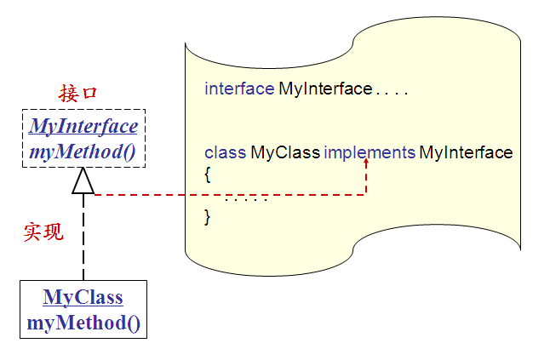
3.4面向对象需求分析方法
（2）实现（Realization）
【实现关系】：是一种类与接口的关系，表示类是接口所有特征和行为的实现.
【箭头指向】：带三角箭头的虚线，箭头指向接口
接口的UML符号和典型的Java实现如下图。

Slide 61
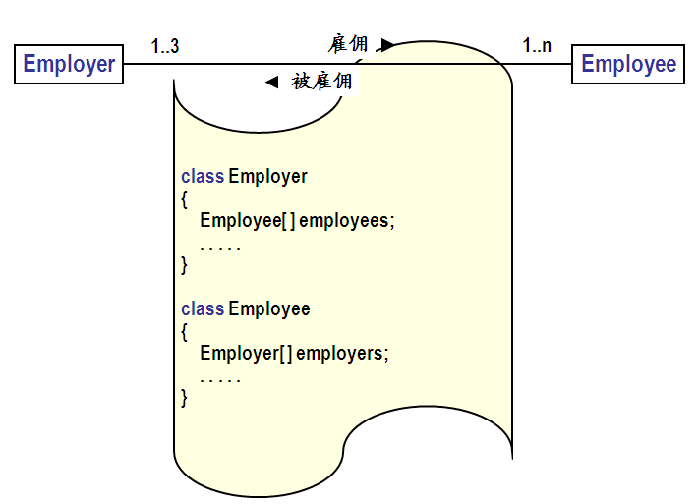
3.4面向对象需求分析方法
（3）关联（Association）
【关联关系】：是一种拥有的关系，它使一个类知道另一个类的属性和方法；如：老师与学生，丈夫与妻子关联可以是双向的，也可以是单向的。双向的关联可以有两个箭头或者没有箭头，单向的关联有一个箭头。
【代码体现】：成员变量
【箭头及指向】：带普通箭头的实心线，指向被拥有者
关联的UML符号和典型实现如下图。

Slide 62
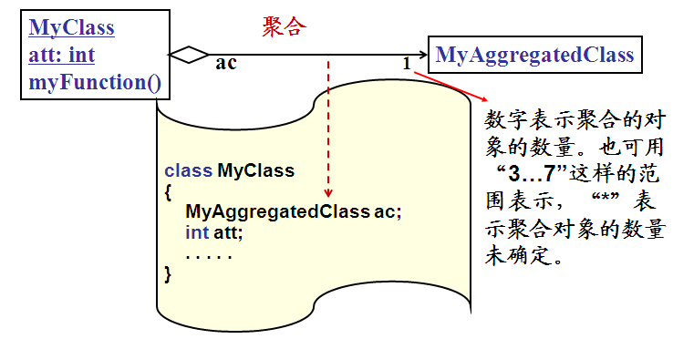
3.4面向对象需求分析方法
（4）聚合（Aggregation）
【聚合关系】：是整体与部分的关系，且部分可以离开整体而单独存在。如车和轮胎是整体和部分的关系，轮胎离开车仍然可以存在。
聚合关系是关联关系的一种，是强的关联关系；关联和聚合在语法上无法区分，必须考察具体的逻辑关系。
【代码体现】：成员变量
【箭头及指向】：带空心菱形的实心线，菱形指向整体.
聚合的UML符号和典型实现如下图。

Slide 63

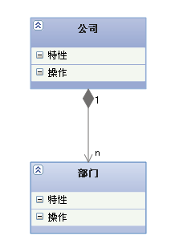
3.4面向对象需求分析方法
（5）组合(Composition)
【组合关系】：是整体与部分的关系，但部分不能离开整体而单独存在。如公司和部门是整体和部分的关系，没有公司就不存在部门。
组合关系是关联关系的一种，是比聚合关系还要强的关系，它要求普通的聚合关系中代表整体的对象负责代表部分的对象的生命周期。
【代码体现】：成员变量
【箭头及指向】：带实心菱形的实线，菱形指向整体

Slide 64
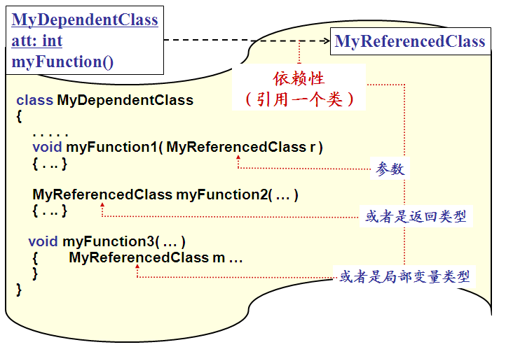
3.4面向对象需求分析方法
（6）依赖(Dependency)
【依赖关系】：是一种使用的关系，即一个类的实现需要另一个类的协助，所以要尽量不使用双向的互相依赖.
【代码表现】：局部变量、方法的参数或者对静态方法的调用
【箭头及指向】：带箭头的虚线，指向被使用者
依赖性的UML符号和典型实现如下图。

Slide 65
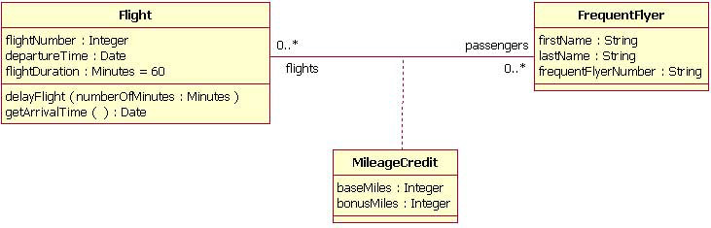
3.4面向对象需求分析方法
（7）关联类
在关联建模中，存在一些情况下，你需要包括其它类，因为它包含了关于关联的有价值的信息。对于这种情况，你会使用关联类来绑定你的基本关联。关联类和一般类一样表示。不同的是，主类和关联类之间用一条相交的点线连接。

Slide 66
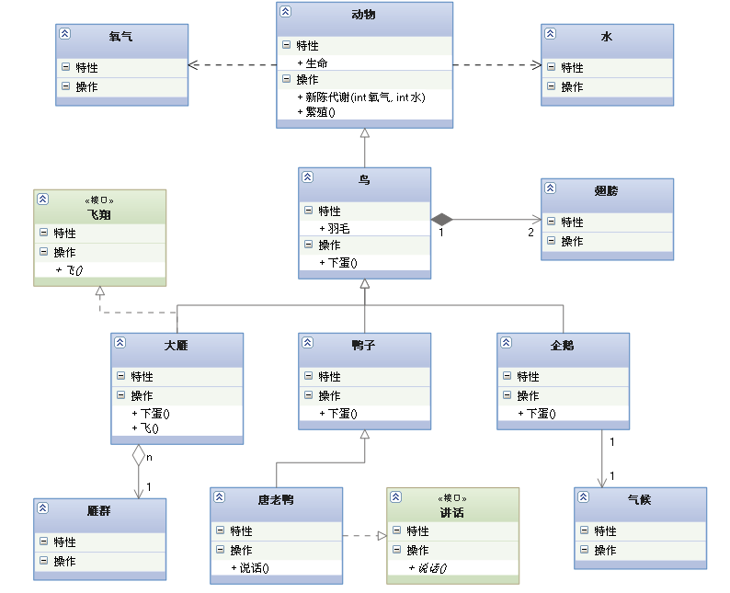
3.4面向对象需求分析方法
下面这张UML图，比较形象地展示了各种类图关系：

Slide 67
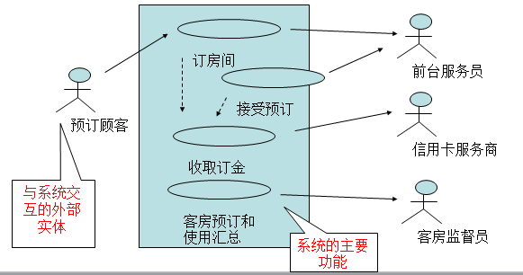
3.4面向对象需求分析方法
3）用例图
用例图描述了从外部来看系统在做什么，强调的是系统在做什么而不是怎么做。

Slide 68
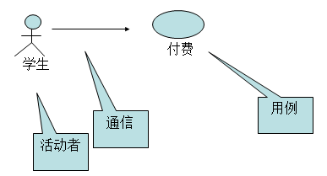
3.4面向对象需求分析方法
用例图包括四个内容：活动者、系统、用例、通信。

Slide 69
3.4面向对象需求分析方法
例如：主要包括如下功能：管理员通过系统管理界面进入，建立本学期要开的各种课程，将课程信息保存在数据库中并可以对课程进行改动和删除。学生通过客户机浏览器根据学号和密码进入选课界面，在这里学生可以进行三种操作：查询已选课程、选课以及付费。同样，通过业务层，这些操作结果存入数据库中。

Slide 70
3.4面向对象需求分析方法
（1）活动者
活动者是人或与系统交互的外部系统，如何判断活动者？
（1）谁对系统的某一功能感兴趣？
（2）组织中那一部分使用系统？
（3）谁从系统中受益？
（4）谁向系统提供信息？
（5）系统使用外部资源？
（6）谁将维护系统？
（7）系统和已存在的系统交互么？
答案：管理员、学生、数据库。

Slide 71
3.4面向对象需求分析方法
（2）用例
用例描述了功能的需求，如何标记一个用例？
（1）活动者希望系统执行什么任务？
（2）活动者在系统中会如何访问信息（创建、存储、修改、删除等）？
（3）需要将外部的那个变化告知系统？
（4）需要将系统的那个事件告知活动者？
（5）如何维护系统？
答案：建立、改动、删除；查询、选课、付费。

Slide 72
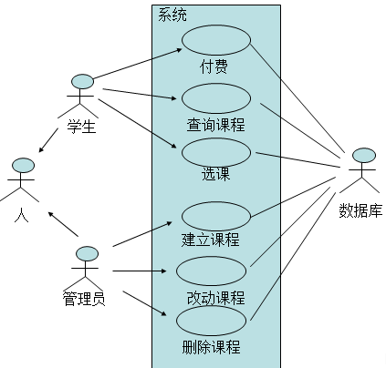
3.4面向对象需求分析方法
用例图如下：

Slide 73
3.4面向对象需求分析方法
（3）事件流
事件流的目的是在建档时，说明用例的逻辑流成。包括：
（1）简要说明：每个用例有一个相关说明，描述该用例的作用。
（2）前提条件：列出开始用例之前必须满足的条件。
（3）主事件流和其他事件流：描述用例的具体细节，包括：
用例如何开始；
用例的各种路径；
用例的正常流程；
用例主事件流(其它事件流)的变形；
错误流。
（4）事后条件：用例结束后必须执行的动作。

Slide 74
3.4面向对象需求分析方法
“建立课程”用例的事件流： （1）管理员选择进入管理界面，用例开始 （2）系统提示输入管理员密码 （3）管理员输入密码 （4）系统验证密码 A1:密码错误 （5）进入管理界面，系统显示目前所建立的全部课程信息 （6）管理员选择添加课程 （7）系统提示输入新课程信息 （8）管理员输入信息 （9）系统验证是否和已有课程冲突 A2:有冲突 （10）系统添加新课程，提示课程添加成功 （11）系统重新进入管理主界面，显示所有课程 （12）用例结束 | 其他事件流： A1:密码错误 （1）系统提示再次输入 （2）用户确认 （3）三次错误，拒绝访问 （4）否则进入建立课程时流第5步 A2:有冲突 （1）系统提示冲突，显示冲突课程信息 （2）用户重新输入 （3）继续验证直到无冲突 （4）进入建立课程事件流第10步
例如：

Slide 75
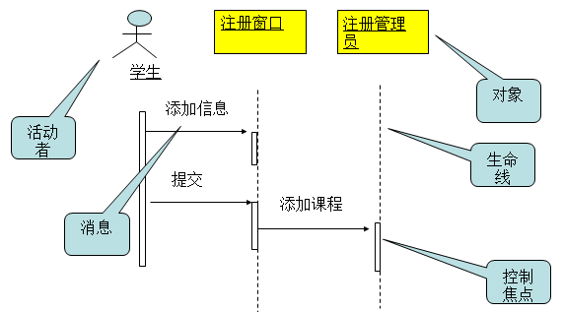
3.4面向对象需求分析方法
4）时序图
序列图和协作图都属于交互图，描述了系统对象之间互相协作的过程。
序列图描述了对象之间的相互作用，什么时候对象之间发送怎样的消息进行交互。它按照事件序列进行组织，操作中的对象按照消息发生的次序列表。
由：活动者、对象、消息、生命线、控制焦点组成。

Slide 76
3.4面向对象需求分析方法
创建序列图或协作图的步骤：
（1）寻找对象
（2）寻找角色
（3）将消息加进图中
寻找对象的方法：
（1）研究事件流中的名词
（2）查阅事件流的特定实例
需要注意的是，并非所有的对象都在事件流中。

Slide 77
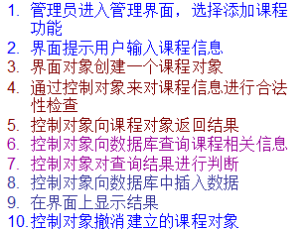
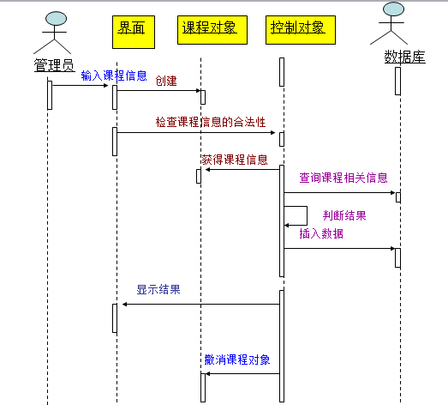
3.4面向对象需求分析方法
例如：“建立课程”用例的事件流进行分析。
（1）首先，查找用例中的对象：界面、课程。对于业务层的操作，需要对象进行处理。事件流中设计的角色：管理员、数据库。
（2）然后，分析对象、角色之间交互的消息：
（3）根据上述的事件流描述，得到时序图。

Slide 78
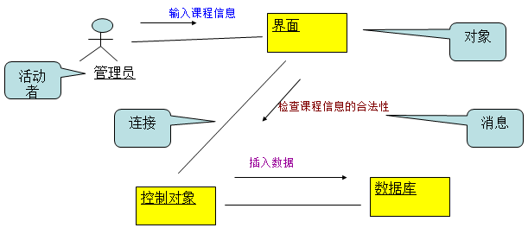
3.4面向对象需求分析方法
5）协作图
协作图反映的消息和序列图相同，但是它侧重于对象的角色而不是消息发送的时序关系。由：活动者、对象、连接、消息组成。

Slide 79
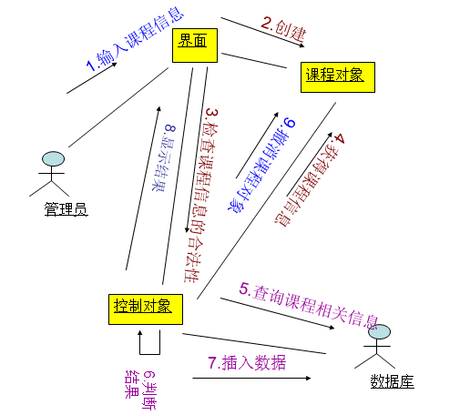
3.4面向对象需求分析方法
例如：
根据上述的事件流描述，得到协作图。

Slide 80
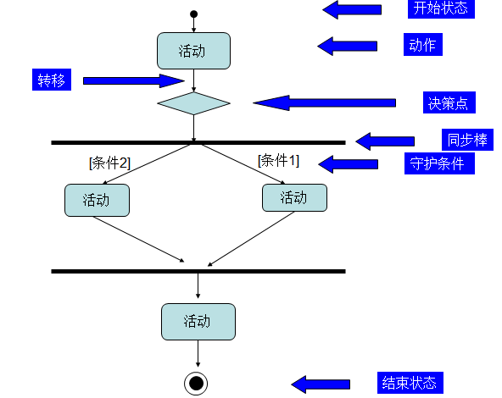
3.4面向对象需求分析方法
6）活动图
活动图是一种特殊的流程图，着重于描述单个过程中活动的流程，显示了这些活动之间如何互相依赖。
活动图显示的信息与文本事件流相同。
在用例图中，活动图用来捕捉用例的活动，描述采取何种动作、做什么（对象状态改变）、何时发生（动作序列）以及在何处发生（泳道）。

Slide 81
3.4面向对象需求分析方法
因为管理员密码验证过程是个通用的过程，在建立课程、修改课程和删除课程的用例中都用到，所以可以抽取出来。剩下的事件描述如下：
例如：
“建立课程”事件流： （1）管理员选择进入管理界面，用例开始 （2）系统提示输入管理员密码 （3）管理员输入密码 （4）系统验证密码 A1:密码错误 （5）进入管理界面，系统显示目前所建立的全部课程信息 （6）管理员选择添加课程 （7）系统提示输入新课程信息 （8）管理员输入信息 （9）系统验证是否和已有课程冲突 A2:有冲突 （10）系统添加新课程，提示课程添加成功 （11）系统重新进入管理主界面，显示所有课程 （12）用例结束 | 其他事件流： A1:密码错误 （1）系统提示再次输入 （2）用户确认 （3）三次错误，拒绝访问 （4）否则进入建立课程时流第5步 A2:有冲突 （1）系统提示冲突，显示冲突课程信息 （2）用户重新输入 （3）继续验证直到无冲突 （4）进入建立课程事件流第10步
建立课程事件流： （8）管理员输入信息 （9）系统验证是否和已有课程冲突 A2:有冲突 （10）系统添加新课程，提示课程添加成功 （11）系统重新进入管理主界面，显示所有课程 （12）用例结束 | 其他事件流： A2:有冲突 （1）系统提示冲突，显示冲突课程信息 （2）用户重新输入 （3）继续验证直到无冲突 （4）进入建立课程事件流第10步

Slide 82

3.4面向对象需求分析方法
建立课程的活动图如下：

Slide 83

3.4面向对象需求分析方法
7）状态图
状态图显示对象的可能状态以及状态之间的迁移，它回答的问题是对象在某时刻处于什么状态。
例如：课程对象被创建，添加到数据库中，管理员可以删除、修改课程信息，在某个学期，开设该课程，如果选修人数超过指定人数，就不再允许学生选这门课。学期结束，课程的状态终止。

Slide 84
3.4面向对象需求分析方法
3.4.2面向对象需求分析的基本过程
系统分析过程是一个不断获取需求及不断与用户磋商的过程。OOA是抽取和整理用户需求并建立问题域精确模型的过程，基本过程如下：
1）问题域分析；
2）发现和定义对象与类；
3）识别对象的外部联系；
4）建立系统的静态结构模型；
5）建立系统的动态结构模型。

Slide 85
3.4面向对象需求分析方法
3） 构造动态模型
构造动态模型的步骤如下：
(1) 准备典型交互序列的脚本。
(2) 确定对象间的事件并为各脚本安排事件跟踪。
(3) 准备系统的事件流图。
(4) 开发具有重要动态行为的各个类的状态图。
(5) 检查状态图中共享事件的一致性和完整性。
最后得到：动态模型＝状态图＋全局事件流图。
4）构造功能模型
构造功能模型的步骤如下：
(1) 确定输入、输出值。
(2) 需要时使用数据流图来表示功能依赖关系。
(3) 描述各功能“干什么”。
(4) 确定约束。
(5) 详细说明优化标准。
最后得到：功能模型＝数据流图＋约束。
5）验证、重复并完善细化3种模型
最后得到：分析文档＝问题陈述＋对象模型＋动态模型＋功能模型。
详细描述OOA的过程如下：
1） 问题陈述
问题陈述为记下或获取对问题的初步描述。
2）构造对象模型
构造对象模型的步骤如下：
(1) 确定对象类。
(2) 编制描述类、属性及关联的数据词典。
(3) 在类之间加入关联。
(4) 给对象加入属性。
(5) 使用继承来构造和简化对象类。
(6) 将类组合成模块，这种组合在紧耦合和相关功能上进行。
最后得到：对象模型＝对象模型图＋数据词典。

Slide 86
3.4面向对象需求分析方法
用例分析由几部分组成：
（1）每个用例包括：
（a）建立一个用例实现
（b）用例的补充描述（如果需要）
（c）从用例的行为中，找出分析类(Analysis Classe)
（d）把行为指定到具体的分析类
（2）对每个分析结果的类：
（a）类的职责；
（b）类的属性和关系：定义类的属性；分析类之间的关系；分析类间事件与事件之间的相关性。
（3）整合所有的用例实现
（4）建立跟踪机制
（5）建立分析机制
（6）对用例分析的结果进行评估

Slide 87
3.4面向对象需求分析方法
从用例图中分析类，是从用例的事件流开始，查看事件流中的名词以获得类。在事件流中，名词可以分为4种类型：角色、类、类属性、表达式。
类可以分为3种类型：实体类、边界类、控制类。
实体类：要存储的信息。在选课系统中，可以抽出“学生类”。
边界类：位于系统与外界的交接处，包括所有窗体、报表、打印机、扫描仪等硬件接口以及与其它系统的接口。每个角色和用例交互至少要有一个边界类。
控制类：负责协调其它类的工作，每个用例中通常都有一个控制类，控制用例中的事件的顺序。

Slide 88
3.4面向对象需求分析方法
可以通过下列方法寻找类：
（1）从事件流中寻找名词或名词词组，将性质相同的归为一类，或性质内容值正负相反的归为一类。
（2）去除不恰当的与含糊的类别，去除应是归类为属性的项目。
（3）给这些类取个合适的名字。
（4）确定了类后，需要确定类的属性。确定类的属性的途径：注意需求中的名词，或者是存在许多特定可列举数；可以查阅用例文档或需求文档获得属性。

Slide 89
3.4面向对象需求分析方法
例如：选课系统中，还可以抽象出3个类：课程类Course、界面类FormObject、控制对象类ControlObject。
课程类应该具有以下属性：课程名称、课程号、选课的学生、允许选课的学生人数等。
从用例图利用活动者设计了以下的角色：学生Student、管理员Registrar、学生和管理员的父类People、数据库Database。

Slide 90

3.4面向对象需求分析方法
这些类与角色的关系如下：

Slide 91


3.4面向对象需求分析方法
类People的属性和操作如下：

Slide 92

3.4面向对象需求分析方法
类People的属性和操作如下

Slide 93



3.5需求规格说明文档

